Slide 1
生物多様性と私たちのくらし
神戸市 環境局
1

Slide 2
◎なぜ生物多様性を守らなければならないか
私たちは、神戸の豊かで多様な自然環境から、きれいな空気や水、食料をはじめ、防災機能、伝統的文化など、さまざまな「自然の恵み」を受けて暮らしています。
私たちは、この「自然の恵み」を持続的に享受していくためには、積極的に、豊かで多様な自然環境を守り続けなければならない、つまり、生物多様性の保全に継続して取り組まなければなりません。 なお、「自然の恵み」は、「生態系サービス」とも呼ばれ、次の４つに分類されています。
供給サービス
調整サービス
文化的サービス
基盤サービス
食料、水、木材、繊維、燃料など、私たちの生活そのものを支えるもの
気候の安定や水質の浄化、災害防止など生活環境を調整するもの
レクリエーションや精神的な恩恵を与えてくれるもの
水や栄養塩の循環、光合成による酸素の供給など、他の生態系サービスの基盤となるもの
Notes:
○私たちは、豊かで多様な自然環境から、きれいな空気や水、食料はもちろんのこと、後で説明する防災機能、伝統的文化など、様々な「自然の恵み」を受けて暮らしています。
○この「自然の恵み」を将来も受け続けていくためにも、私たちは豊かで多様な自然環境、つまり生物多様性を守り続けなければなりません。
○ なお、この「自然の恵み」は、「生態系サービス」とも呼ばれ、次の４つに分類されています。
○ １つ目は、供給サービス。これは、食料、水、木材、繊維、燃料など、私たちの生活そのものを支えるものです。
○ ２つ目は、調整サービス。これは、気候の安定や水質の浄化、災害防止など生活環境を調整するものです。
○ ３つ目は、文化的サービス。これは、自然の中での休養・活動等のレクリエーションや精神的な癒し等を与えてくれるものです。
○ ４つ目は、基盤サービス。これは、水や栄養塩の循環、光合成による酸素の供給など、他の生態系サービスの基盤となるものです。

Slide 3
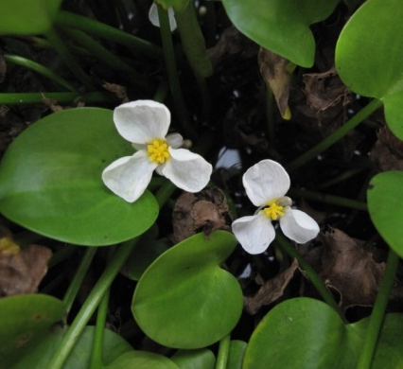
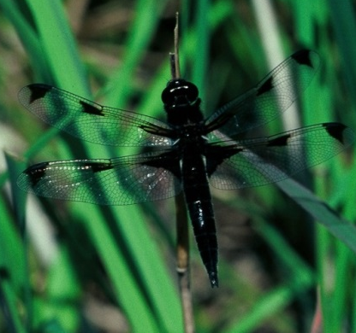
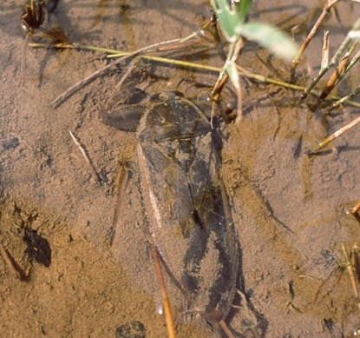
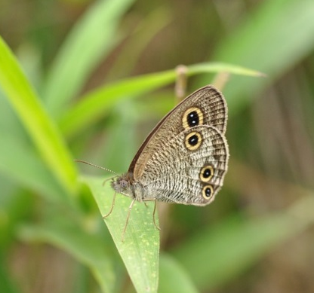
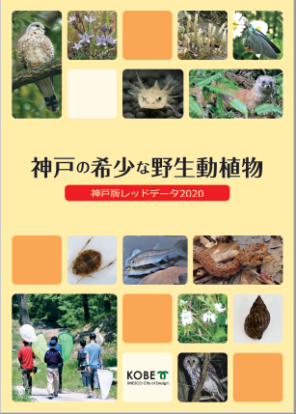
神戸市内では見られなくなった動植物
◎神戸市における生きものの生息・生育状況
神戸市では約8,000種
もの多種多様な生きもの
が見つかっている
（※2020年度調査結果より）
トチカガミ
ベッコウトンボ
神戸版
ブラックリスト
2020
タガメ
ウラナミジャノメ
生態系に悪影響を及ぼす
外来種 98種 を選定
神戸版
レッドリスト
2020
絶滅のおそれのある
動植物 932種 を選定
外来種対策の推進
Notes:
○神戸市には多くの自然があると言いましたが、市街地や公園にも生きものが生息・生育しています。
○ 2020年度の調査結果では、神戸市内には約8,000種の生きものが見つかっています。
○その一方で、絶滅のおそれのある生きもののリストである「神戸版レッドリスト2020」には、932種を選定していて、中にはベッコウトンボやタガメなど、今は見ることができなくなった生きものもいます。
○また神戸市では、生態系に悪影響を及ぼす（又は及ぼすおそれのある）「外来種」のリスト「神戸版ブラックリスト2020」も作っていて、このリストには98種の生きものを選定しています。
○このように、多くの生きものがいる神戸ですが、生態系に悪影響を及ぼす生きものも増えているため、絶滅の恐れがある生きものが多くなっています。

Slide 4
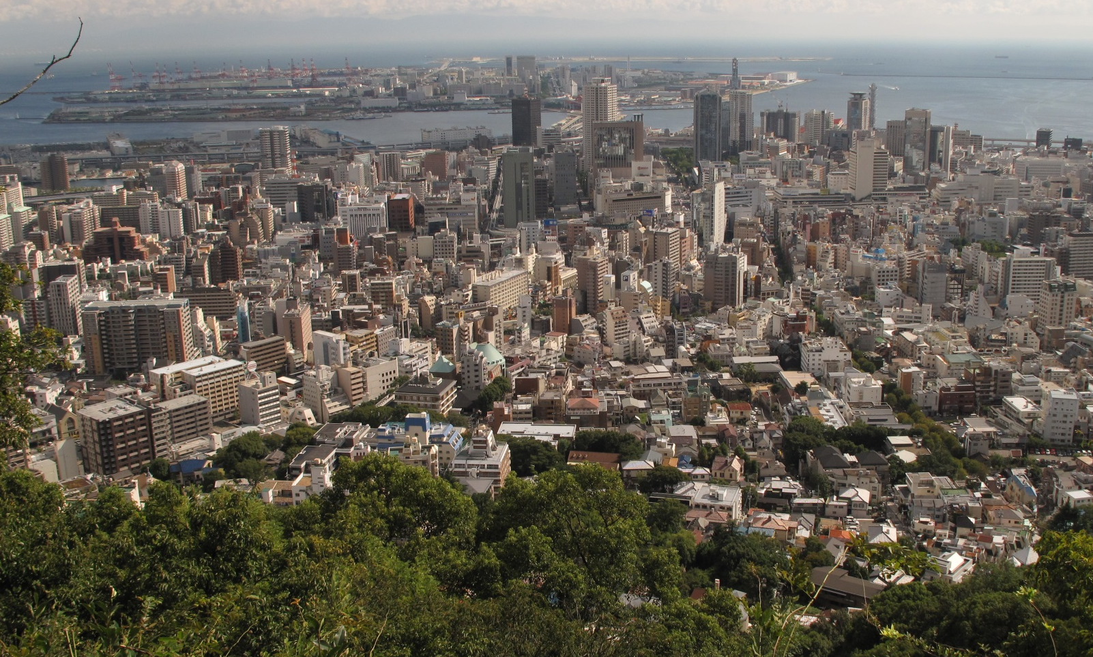
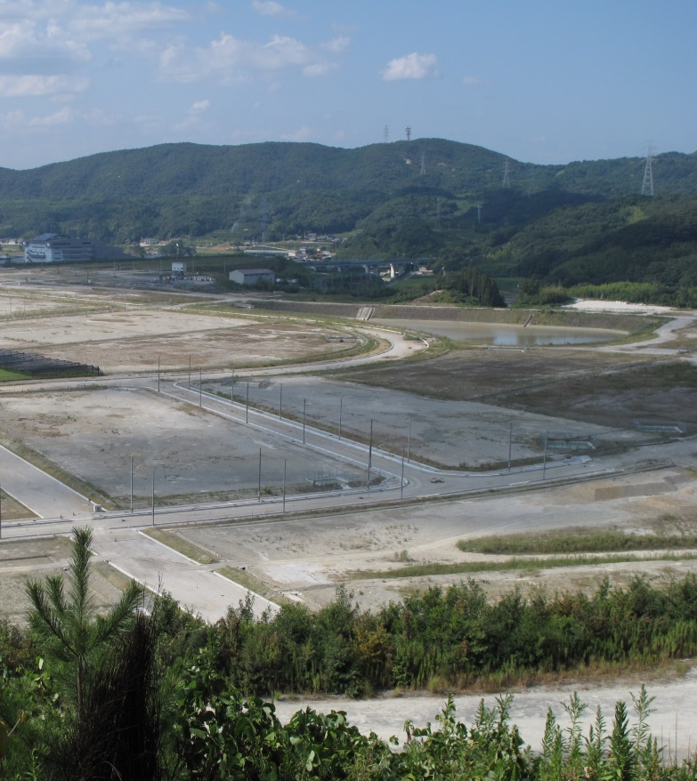
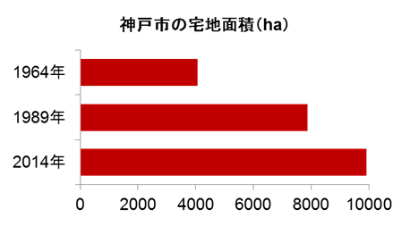
生きものが少なくなる主な理由①
高度経済成長期以降、道路や工場、住宅などをつくったために、生きもののすみかが減少した。
都市化
1964年
開発
1989年
2019年
4
Notes:
○では、生きものが少なくなる理由を見ていきます。
○まずわかりやすい１つ目の理由として、生きもののすみかが減少していることが挙げられます。
○ グラフに、神戸市の宅地面積、簡単に言えば人が住むための土地の面積の増加状況を示していますが、この50年程度の間に宅地面積が一気に増えています。
○住む人が増えて経済が潤い、便利で快適に暮らせるようになることは大切ですが、多くの生きもののすみかを守ることとの両立が非常に難しいのです。

Slide 5
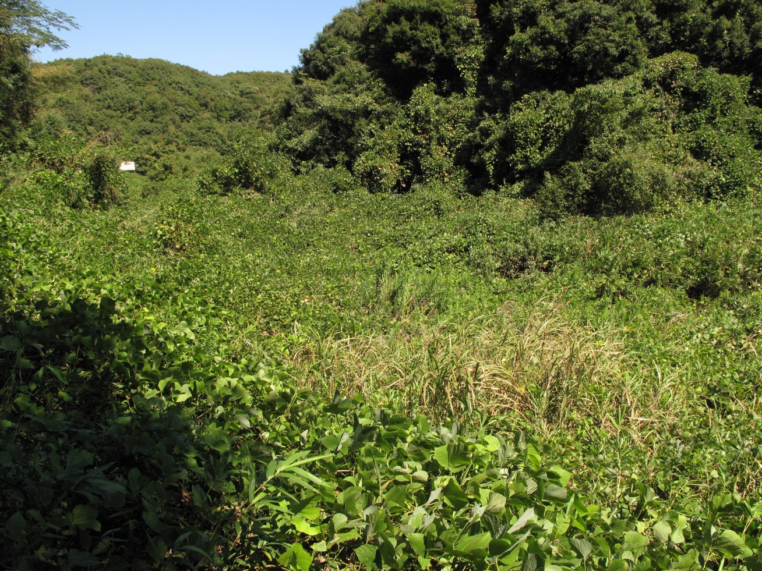
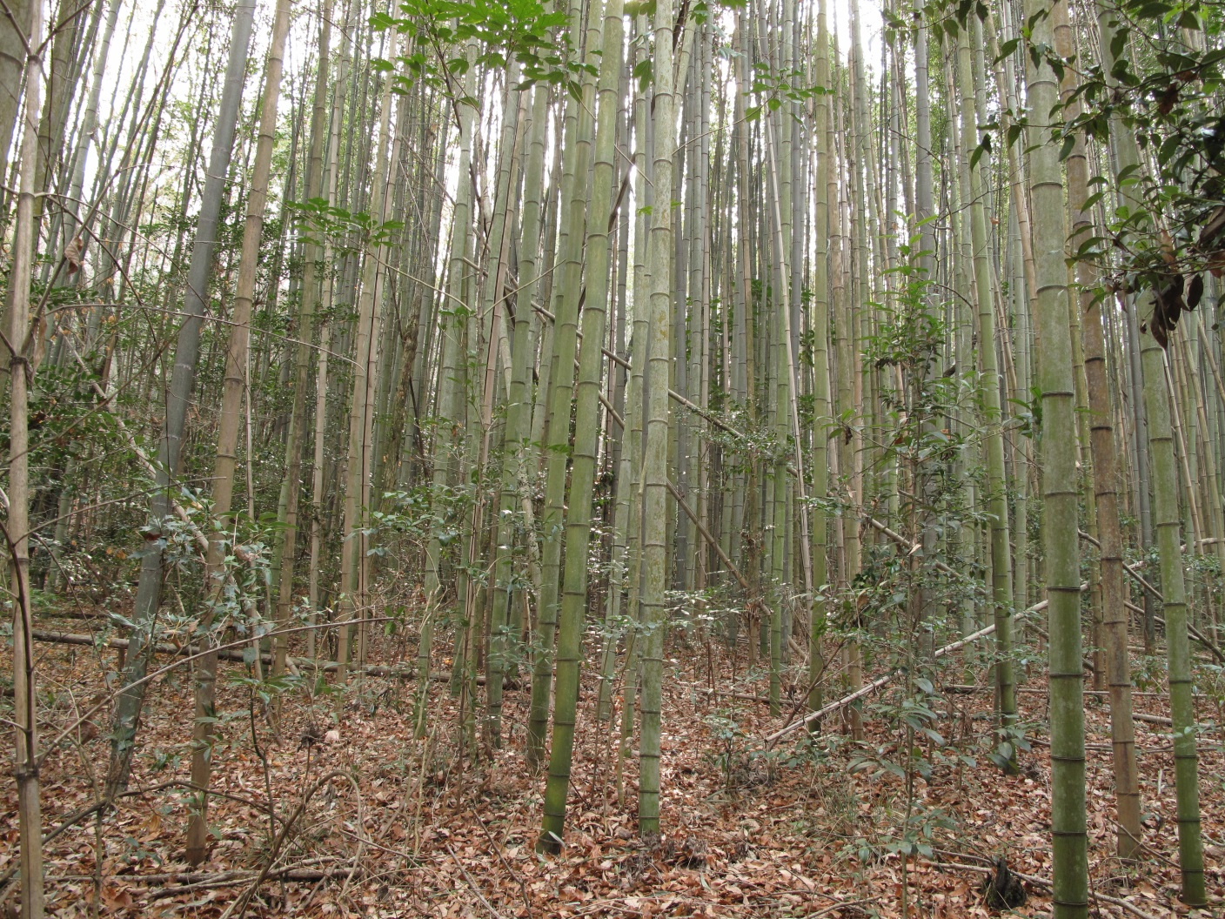
生きものが少なくなる主な理由②
生活様式・産業構造などの変化や、農業の担い手不足のため、田畑や里山が利用されなくなった。
耕作放棄
された水田
薄暗い竹林
5
Notes:
○ ２つ目の理由として、田畑や里山が利用されなくなったことが挙げられます。
○昔の人たちは、山や林に入って人の手で手入れをしながら、薪や炭をつくるなど、自然の恵みを上手に利用しながら生活していました。
○人が手を入れることで、林の中に適度な光が入り、様々な草花が育ち、それらをエサとする昆虫が集まってくる…というように、人の手により維持されていた豊かな自然環境がありました。
○また農業においても、田んぼに水を入れる、畦（あぜ）の草刈りを行う、といった人の手による管理が行われることで、様々な自然環境が存在し、そこに多様な生きものが生きていました。
○しかし、薪や炭が利用されなくなったり、農業をする人たちが減るなど、人の生活が変わることによって、人の手で維持されてきた自然が少なくなり、その中で生きてきた生きものが少なくなってきました。

Slide 6
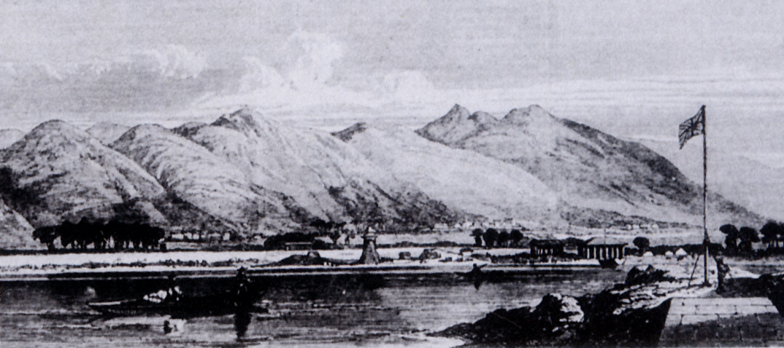
神戸港開港当時（1868年）の六甲山
・明治初期の六甲山は、ほとんど樹木のない荒廃した山地
・大雨のたびに土砂が流失
中世の戦火による山火事や、江戸～明治時代には農民が燃料や肥料に利用するため、樹木や落ち葉、下草をとり、マツの根までとりつくしてしまった結果だと考えられている。
6
Notes:
○人の手で管理されている身近な自然の例を紹介します。
○神戸の生物多様性のシンボルの一つとも言える六甲山。
しかし、19世紀半ばの六甲山は、昔の人たちが山地を利用しすぎた結果、現在の緑あふれる六甲山からは想像もできないような、樹木のない荒れた状態であったと記録されています。
○木のない山は、保水力がないため、雨水が地表をすぐに流れてしまい、大雨のたびに水害が起こっていたようです。

Slide 7
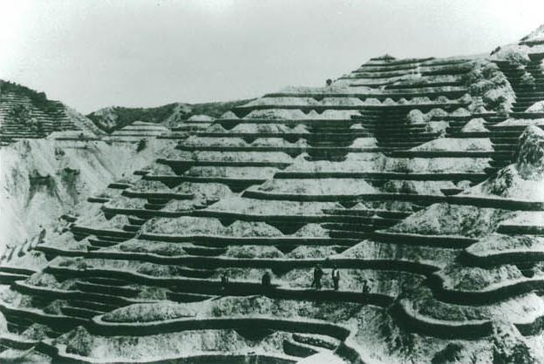
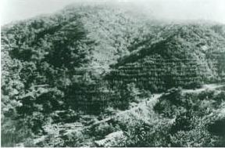
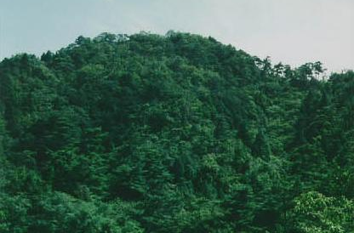
六甲山の緑の歴史
１９０２年
六甲山での植林開始
（出典：建設局 六甲山森林整備戦略）
１００年を経て現在の緑あふれる六甲山に
階段のように切られ、土砂が流れないように積み石で固定。
マツをはじめヒノキ、スギ、カシ、シイ、ハゼ、カエデなどの
苗木が植えられた。
（出典：建設局 六甲山森林整備戦略）
7
Notes:
○こうした六甲山を変えようと、20世紀のはじめに、植林を開始しました。
○それから100年以上の歳月を経て、現在の緑あふれる六甲山があるのです。

Slide 8
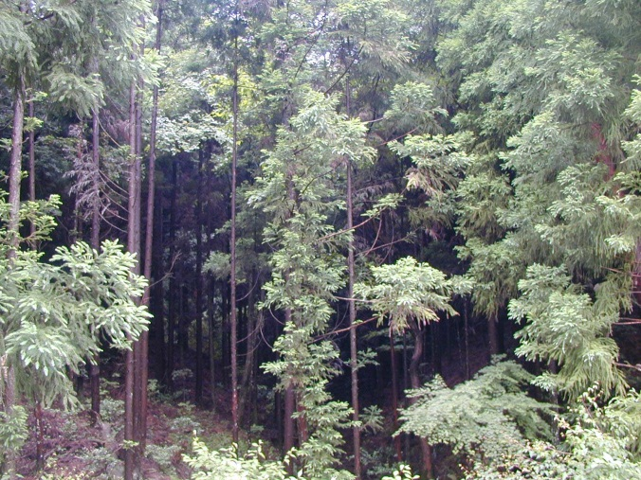
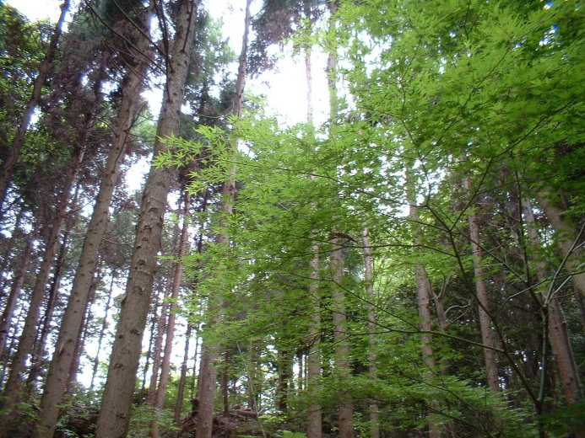
間伐
間伐前
間伐後
・光が入らないと、うっそうとした暗い森林になる。
・草が減ると、土が流れやすくなる。
・大木化すると、倒れやすくなる。
8
Notes:
○なお、木を植えるだけでは六甲山の自然環境は維持できません。
○高い木が生い茂り、地面まで光が入らない暗い森になると、地面の草が生えなくなります。草が生えない地面では、雨が降ると土が簡単に流れてしまいます。
また日光を求めて木が、上へ上へ伸びていくと倒れやすくなる、といったことも起こります。
○このようなことが起こらないように、適度に木を切る間伐や草刈りなど、人の手で手入れして、六甲山の自然を守っていく必要があるのです。

Slide 9
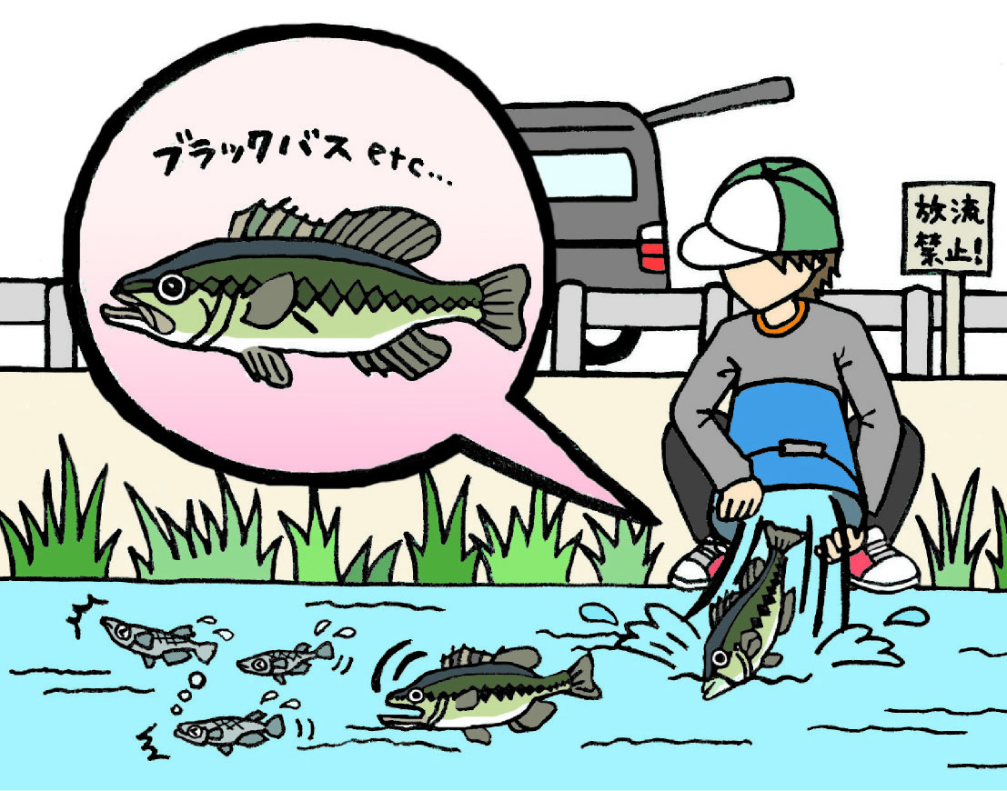
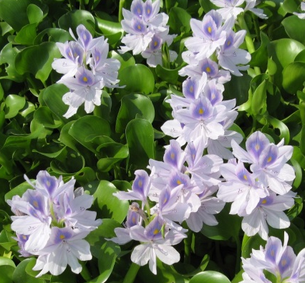
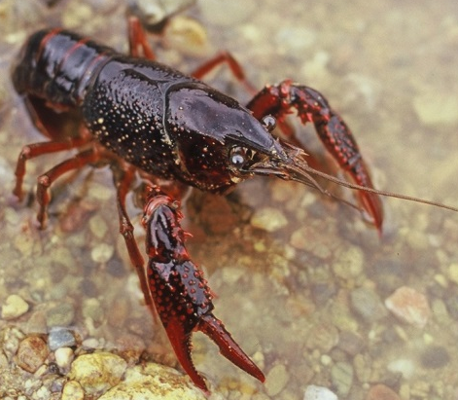
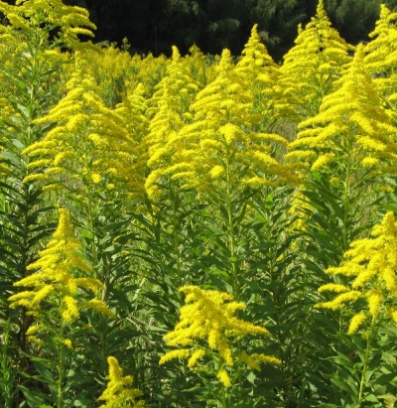
生きものが少なくなる主な理由③
もともと、地域にはいなかった生きものが人により持ち込まれた（外来種等）。
9
Notes:
○生きものが少なくなる３つ目の理由が外来種です。
○外来種とは、「もともとその地域にいなかったのに、人の手によって、ほかの地域から入ってきた生きもの」のことを言います。
すべての外来種が悪いというわけではありませんが、一部の外来種が、もともとその地域にいた生きもの（在来種）を減らしてしまうことがあります。

Slide 10


外来種について

Slide 11
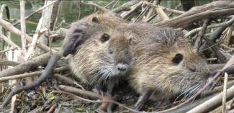
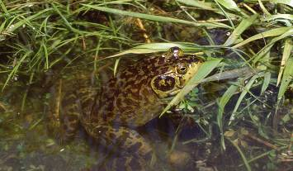
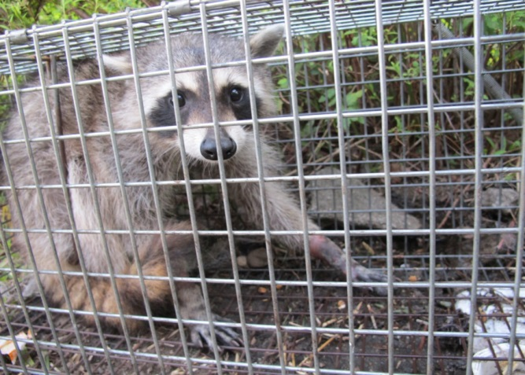
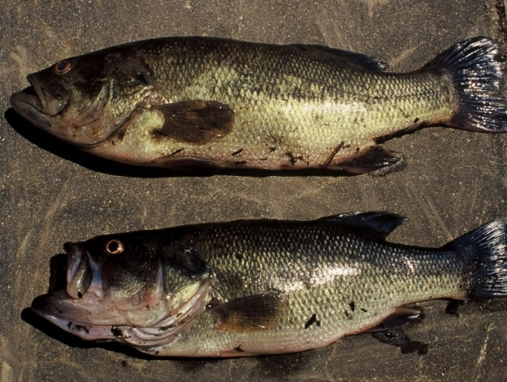
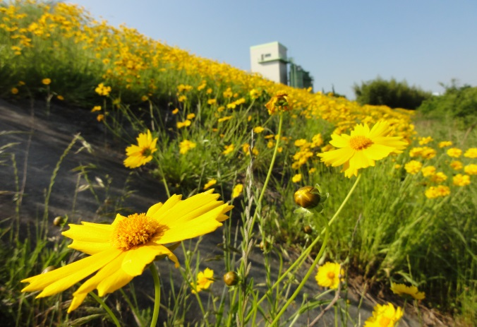
◎神戸に定着している特定外来生物
ヌートリア
ウシガエル
アライグマ
オオクチバス
（ブラックバス）
オオキンケイギク
11
Notes:
○神戸に定着している特定外来生物の一部をご紹介します。
○先ほど紹介したウシガエルやアライグマ、ブラックバスなども特定外来生物です。
○オオキンケイギクは、５月頃から綺麗な花を咲かせますが、こちらも繁殖力の強い特定外来生物です。
○この中のいくつかは皆さんも見たことがあるのではないでしょうか。

Slide 12
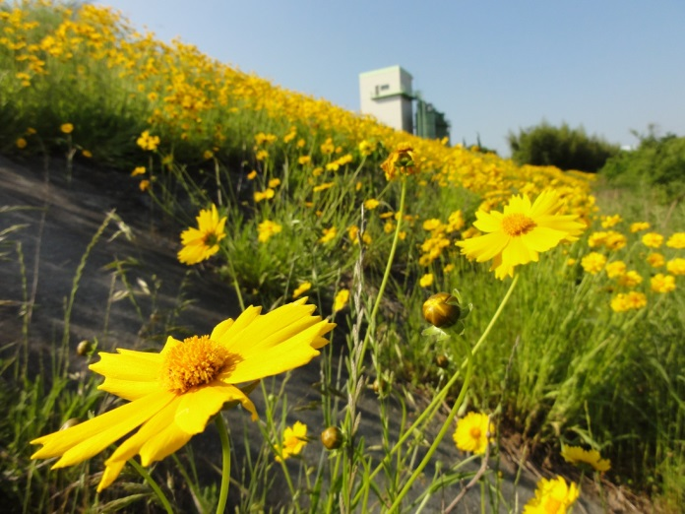
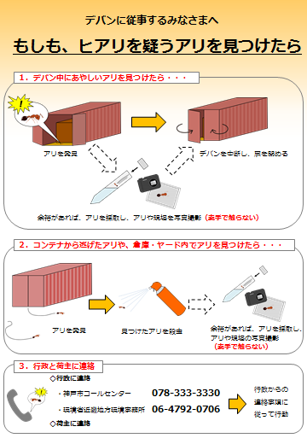
神戸市による特定外来生物の防除
◎ ヒアリ等の防除・モニタリング等
◎ オオキンケイギク等の防除・普及啓発
ヒアリは、平成29年６月に神戸港で全国で初めて発見されたことから、神戸市ではヒアリ等対策マニュアルを制定する等、ヒアリ等の対策を推進しています
港湾関連事業者との連携をはじめ、港湾区域などで侵入を早期発見するためのモニタリングを実施しています。
平成29年度より、市内の道路法面や公園等に多数生育しており、生育地域の在来種駆逐の恐れがあるオオキンケイギクの防除を実施しています。
目を引く花を咲かせ、他の花との比較も容易であることから、外来種が身近にいることを知ってもらいやすい植物でもあります。
上：ヒアリ（平成29年6月、神戸港）
右：ヒアリ等啓発ポスター
（事業者用）
オオキンケイギクの群生
12
Notes:
○こうした特定外来生物に関する神戸市の取組みを一部ご紹介します。
○ 2017年度（平成29年度）に神戸港で初確認されたヒアリについては、港で働く事業者の方に対し、ヒアリ対策の普及啓発や疑わしいアリを発見した際の通報をお願いするほか、ヒアリが侵入していないかどうかを確認するモニタリング調査を実施しています。
○また、オオキンケイギクについては、市の管理地で抜き取り等を実施するほか、市民の方には植えたり、持ち帰ったりしないよう呼びかけています。

Slide 13

神戸市の取り組み

Slide 14

生物多様性神戸プランの推進
（平成28年3月改定）
めざすべき将来像
基本戦略
多様ないのちを育む
豊かな自然とその恵みを
次世代につなぐ
自然共生都市“こうべ”
① 場をまもる･つくる
（例）多自然川づくり、外来種対策
② 人をそだてる
（例）自然観察会、シンポジウムの開催
③ 活動をつなぐ･ひろげる
(例）生物多様性保全活動補助事業
④ 恵みを持続的に活用する
（例）地産地消の推進、里山暮らしの推進
⑤ 情報をあつめる･つたえる･見せる
（例）市民参加による生物調査
14
Notes:
○これまで紹介したとおり、生物多様性に関しては様々な課題があります。
○神戸市では、神戸市で抱えている課題に的確に対応して、生物多様性を守っていくためにどのように取り組んでいかなければならないか、ということを示した「生物多様性神戸プラン」を作っています。
○プランでは、めざすべき将来像を「多様ないのちを育む豊かな自然とその恵みを次世代につなぐ自然共生都市“こうべ”」とし、その将来像を実現するための５つの基本戦略を定めています。
○このプランに基づいて、市だけでなく、市民・市民団体・事業者等が一緒になって、生物多様性を守るために取り組んでいます。

Slide 15
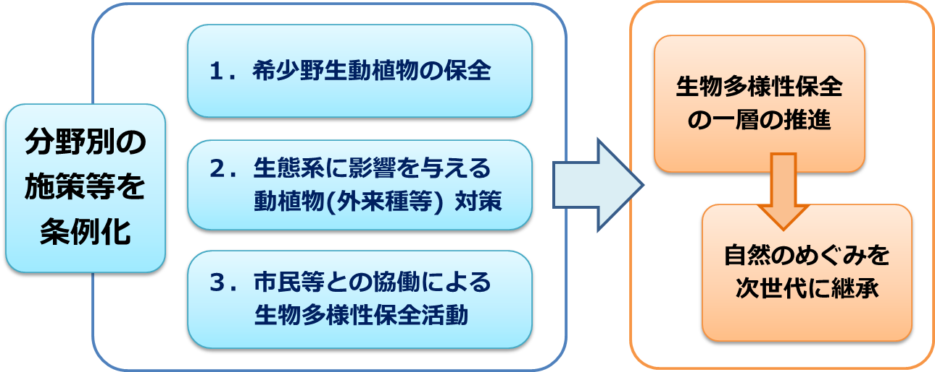
神戸市生物多様性の保全に関する条例
神戸の豊かな自然、多様な生きもの、そこから生み出される自然の恵みを次の世代に引き継ぐために、生物多様性の保全を推進するため条例を制定（平成29年10月）。
15
Notes:
○また、2017年（平成29年）10月には、生物多様性を守るための新しい条例を作りました。
○この条例を「神戸市生物多様性の保全に関する条例」といい、
１．希少な野生の生きものを守るための対策
２．生態系などに影響を与える外来種などの生きものの対策
３．市民や事業者などと一緒に、生物多様性を守る活動を推進するための取組み
という大きな３つの分野の決まりごとを作っています。
○この条例をきちんと運用することで、これまでの生物多様性を守るための取組みをさらに進めています。

Slide 16
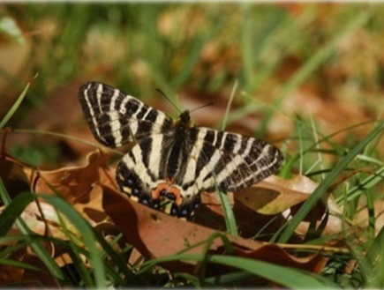
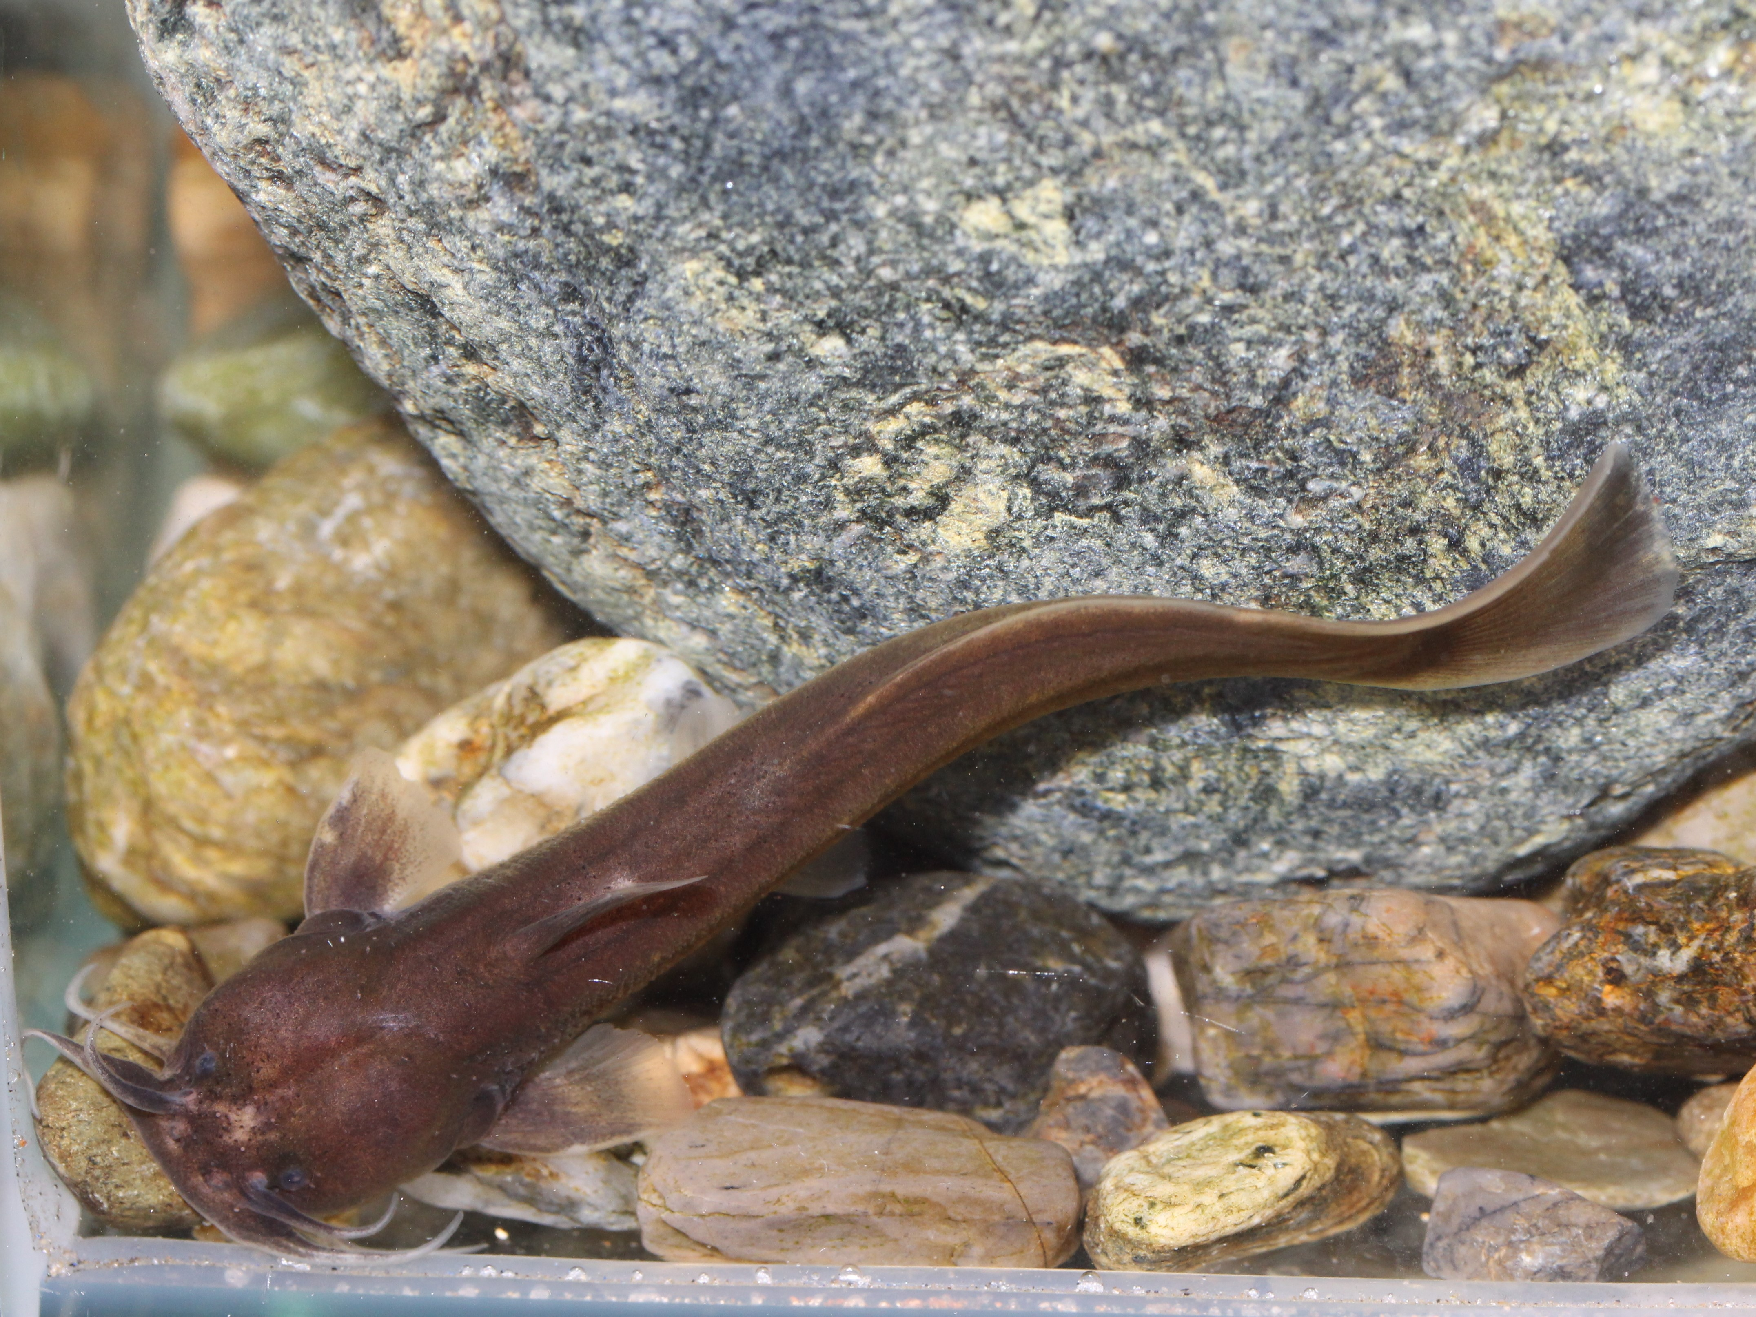
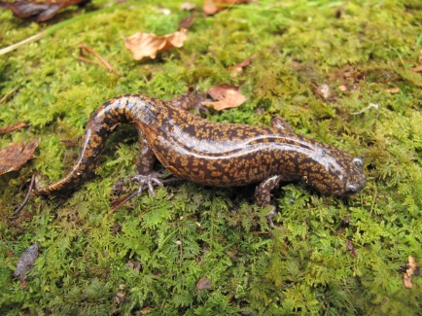
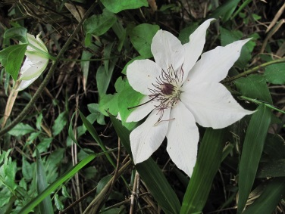
◎条例の内容の紹介①
希少な野生動植物の保全
希少な動植物種の捕獲等の禁止
希少な動植物を捕獲・採取したり、殺傷等してはいけません。
（ただし、学術研究、教育（自然観察会や理科授業等）、生
息状況の調査、希少な動植物の保護等のための捕獲等を禁
止するものではありません。）
希少な動植物種（37種）の例
ギフチョウ アカザ
ヒダサンショウウオ カザグルマ
16
Notes:
○条例の内容の一部を紹介します。
○まず、希少な生きものを守るための対策です。
○この条例では、37種の生きものを「希少野生動植物種」として指定しています。
○この希少野生動植物種については、これ以上数が減らないように、捕獲したり、殺傷してはいけないという決まりを定めています。
（ただし、その生きものを調査するためや保護するため、また観察会で捕獲したりすることを禁止するものではありません。）

Slide 17
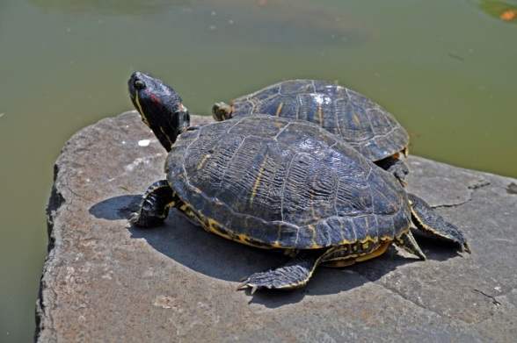
◎条例の内容の紹介②
外来種による生態系等に係る被害の防止
指定外来種
生態系等に被害を及ぼしうる外来種を指定します。
指定外来種を野外に放ってはいけません。
指定外来種を販売等しようとする場合、販売等をする相手に適切な飼い方等を書面で説明する必要があります。
＜指定外来種＞
国の法律等で規制されていない外来種を条例で指定します。
アカミミガメ
（通称：ミドリガメ）
17
Notes:
○次に、外来種による生態系などへの被害を防ぐための対策です。
○この条例では、生態系等に被害を及ぼす可能性がある外来種を「指定外来種」と定めています。
そして、この指定外来種について、
・野外に放つことを禁止する
・販売しようとする場合には、事前に市に届け出て、販売する相手に適切な飼い方などを説明する
といったことを定めています。
○国が定める特定外来種は、指定外来種には指定しませんので、現在の指定外来種はアカミミガメ（ミドリガメ）だけです。

Slide 18
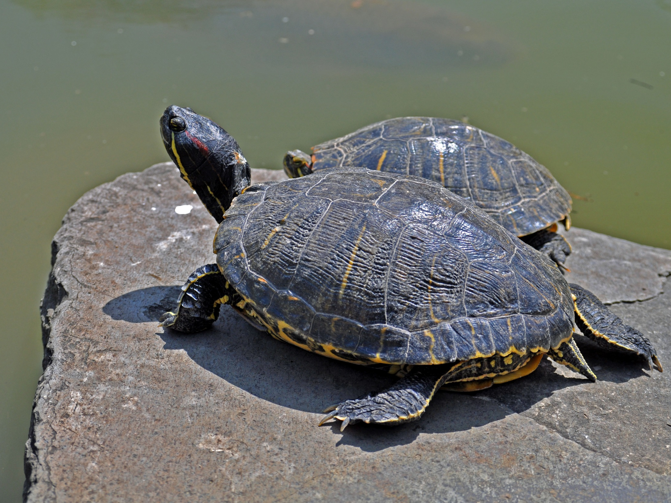
アカミミガメ
年間推計10万匹を輸入
西区の河川・ため池に高密度に生息
イシガメ（在来種）や、水辺の植生に影響
18
Notes:
○指定外来種「アカミミガメ」について説明します。
○北アメリカ原産のカメで、 日本では４０年以上前から「ミドリガメ」という名称で、ペットとして広く流通していました。最近は見かけませんが、祭りの屋台のカメすくいなどでも手に入りました。
○現在、神戸市内の河川やため池に広く定着しています。
○繁殖能力が高く、さまざまな生きものを食べます。
○日本に昔からいるニホンイシガメなどと同じような場所で生活するので、ニホンイシガメのエサやすみかが減るほか、水辺の植物を食べるので、数が多くなると、そこにある植物の数が大きく減ってしまったりします。

Slide 19
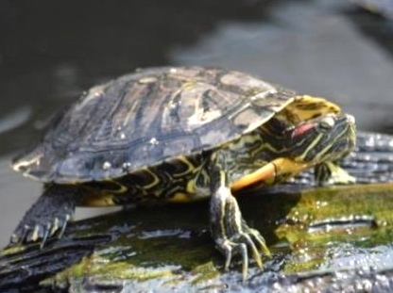
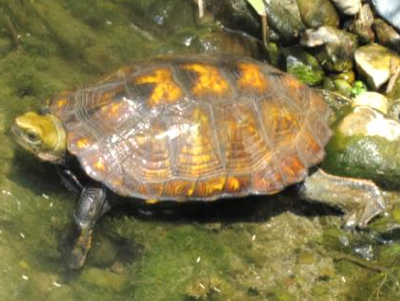
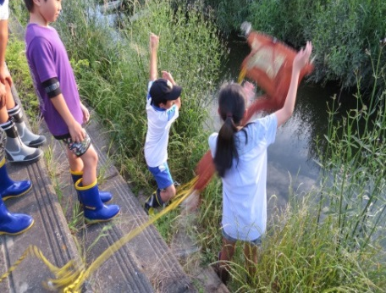
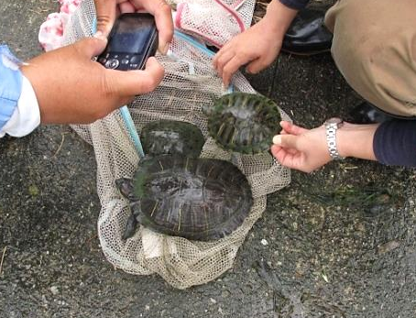
◎淡水ガメ対策（外来種アカミミガメの防除）
◎ アカミミガメ対策協議会の設置
アカミミガメとは
⇒ 在来のカメ類（ニホンイシガメ（希少種）等）と競合し、生態系に影響。地点によっては、生息するカメのほとんどがアカミミガメ。
・北米原産の外来のカメ（ミドリガメ）でペットとして流通したものが、野生化。
・繁殖能力が高く、さまざまな動植物を摂食。
神戸市、明石市及び市民活動団体等で構成する「明石・神戸アカミミガメ対策協議会」が、アカミミガメの生息密度が高い西区の明石川と瀬戸川で、効率的な防除を推進しています。
◎ 市民団体との協働の防除活動
アカミミガメ
平成27年度より市民活動団体との協働のアカミミガメ防除活動を実施しています。協働防除を行っていただいた団体へは活動費を助成しています。
ニホンイシガメ
（Aランク）
捕獲用罠（カゴ網）の設置
捕獲されたアカミミガメ
19
Notes:
○このアカミミガメに関する神戸市の取り組みについて紹介します。
○まず、明石市と連携した取り組みです。
明石市や市民活動団体等と一緒に、「明石・神戸アカミミガメ対策協議会」をつくり、アカミミガメの生息が多く確認されている西区の明石川と瀬戸川で、アカミミガメを効率的に防除する取組みを推進しています。
○次に、市民団体との協働による防除の推進です。
2015年度（平成27年度）から、アカミミガメの防除に協力していただける市民団体との協働で、防除を実施しています。
協働防除を行っていただいた団体へは、防除したアカミミガメの数に応じて、団体の活動費を助成するという制度を実施しています。

Slide 20
◎条例の内容の紹介③
市民等との協働による生物多様性保全等の活動の推進
活動に関する協定
生物多様性の保全等に取り組む団体は、活動を効率かつ円滑に進めるため、活動を行おうとする土地の所有者等と協定を結び、市長の認定を受けることができます。
広報・啓発等
市長は、生物多様性の保全等に関する功績の顕彰や
広報・啓発等を行います。
20
Notes:
○さらに、この条例では、市民や市民団体等と一緒になって生物多様性を守るための活動をしていくことも定めています。
○例えば、生物多様性を守るための活動をしている団体が、その活動地域の土地の所有者と協定を結び、市長がその協定を認定することで、活動を円滑化するための仕組みを設けています。
○また、市の役割として、市民等に対して、生物多様性を守るための広報や啓発を行うことを定めています。

Slide 21
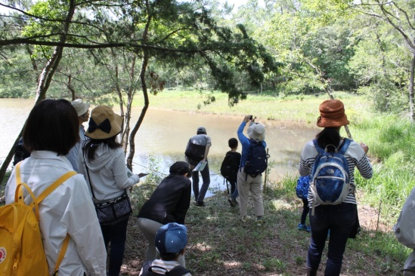
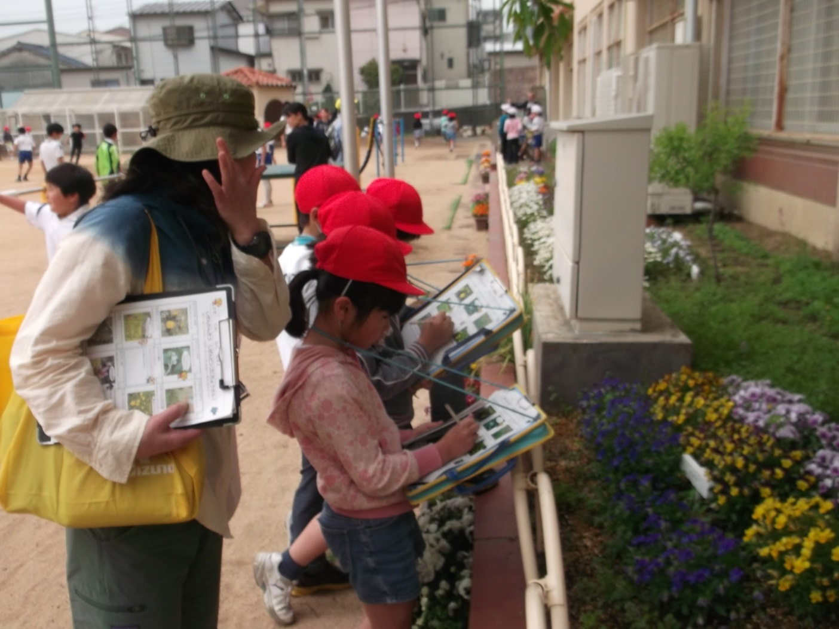
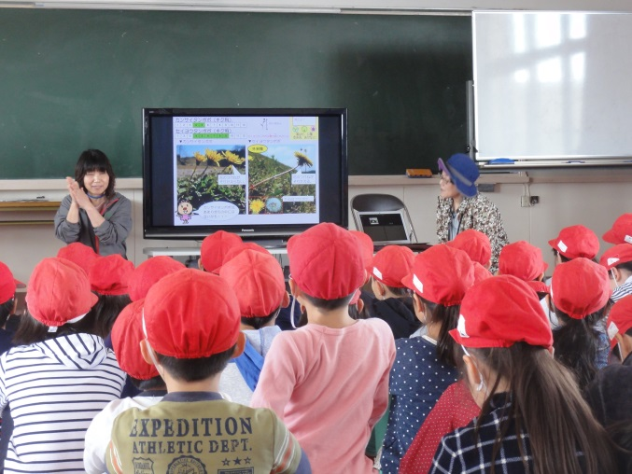
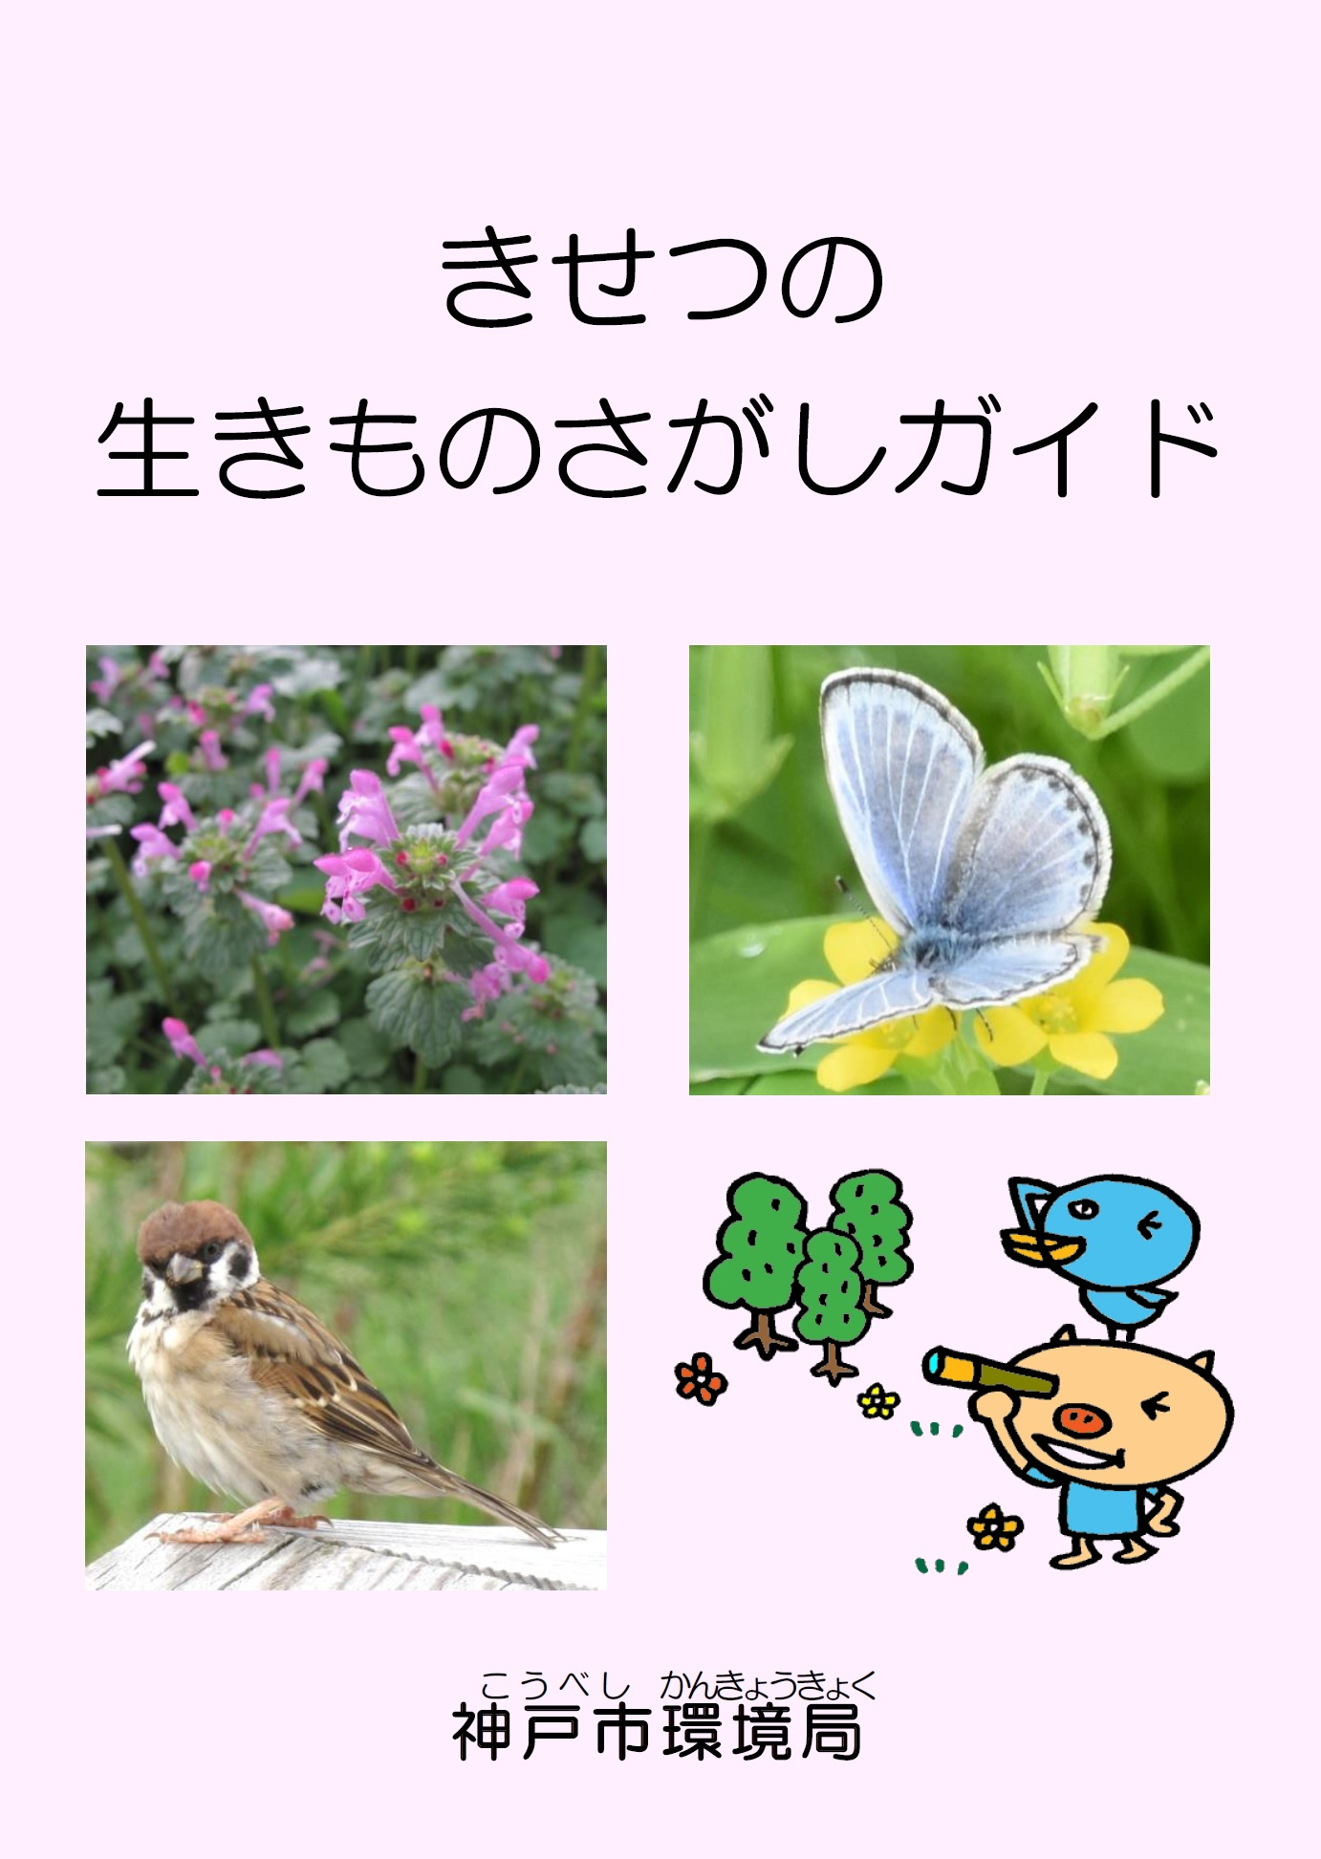
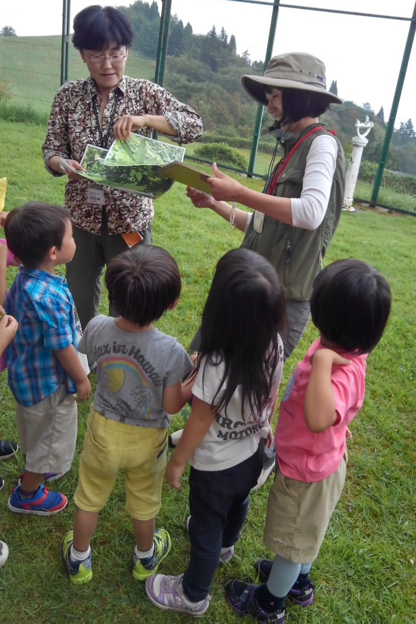
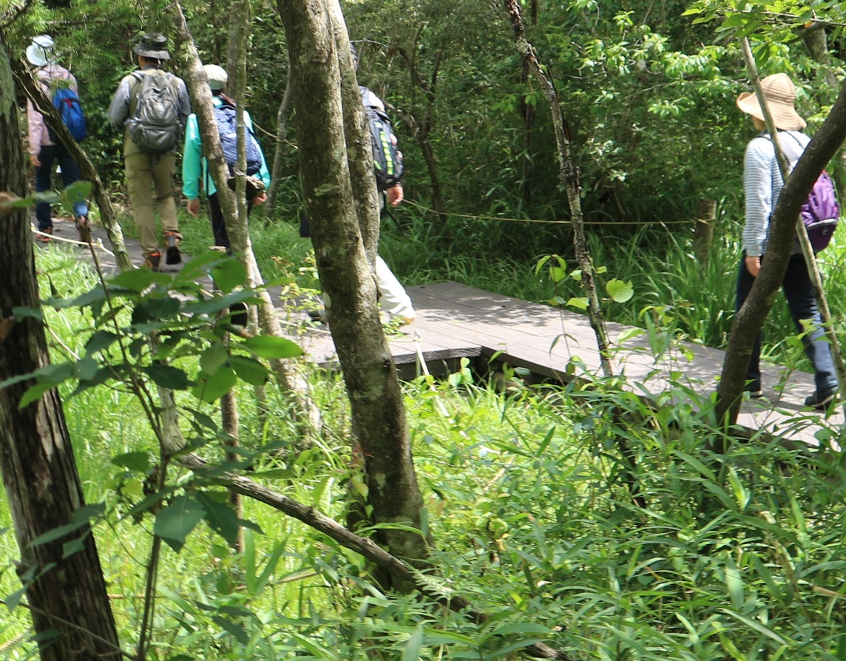
生物多様性の普及啓発
◎ 観察会
◎ 小学校への出前授業
希少な植物などが保全されている施設等で、
観察会を開催しています。
子どもたちへの生物多様性の普及啓発を目的に、
希望した小学校に対して出前授業を行っています。
出前授業の様子
植物観察会の様子
『きせつの生きものさがし
ガイド』は、市内小学３年生に身近な生きものを知って
もらうため、毎年作成・配布している副教材です。
出前授業でも本冊子を活用しています。
21
Notes:
○ここでは、市が実施する生物多様性を守るための広報や啓発の取組みの例を挙げています。
○希少な動植物が残され、守られている施設などにおいて、専門家の案内により、そこに生きている動植物を観察する観察会を実施しています。
○また、市内の小学３年生に身近な生きものを知ってもらうための副教材として「きせつの生きものさがしガイド」を毎年作成・配布し、あわせてこのガイドを使った出前授業なども行っています。

Slide 22
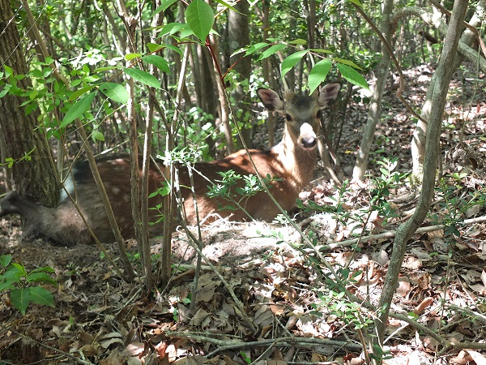
生物多様性保全の推進
■ ニホンジカやアライグマ等の防除の取組
・近年、ニホンジカや外来種であるアライグマ等による生態系被害や
農業被害が深刻化しているため、防除等の対策を実施しています。
・現在、さらなる効率的な捕獲に繋げるための調査を実施しています。
森林内で目撃されたニホンジカ
罠により捕獲されたアライグマ

Slide 23
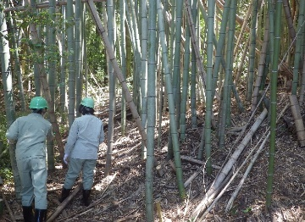
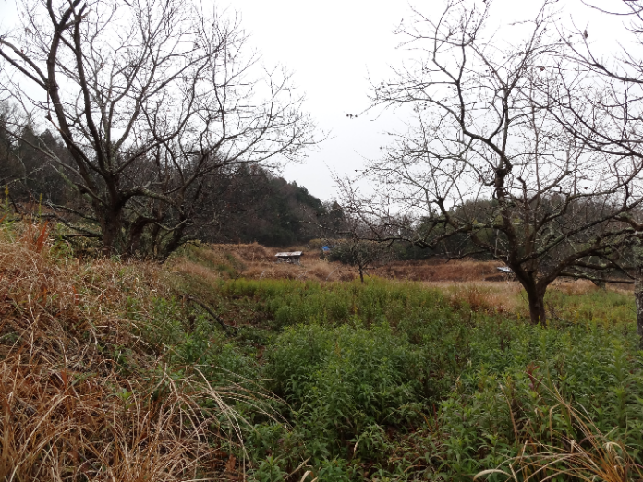
生物多様性保全の推進
■ 農業政策と環境政策の融合による生物多様性保全の取組
・里地里山は、農林業等を通じて生物多様性が維持されてきましたが、
近年、高齢化や担い手不足により、その機能が失われつつあります。
そこで、都市住民の関心と行動を里地里山に結び付け、竹林整備や
不耕作地の再生等を行うことにより、里地里山の生物多様性保全に
繋げていきます。
放棄竹林の様子
不耕作地の様子

Slide 24

生物多様性保全のために
私たちができること
Notes:
○ここまで、生物多様性とは何か、なぜ生物多様性を守る必要があるのか、ということや、神戸市による生物多様性を守るための取組みなどを紹介してきました。
○次に、生物多様性を守るために私たちができる身近なことを紹介します。

Slide 25






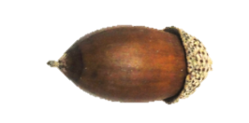
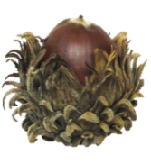

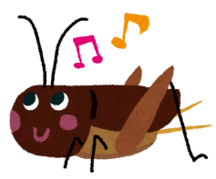


自分が住むまちの身近な自然を見てみよう
秋は、木々が
色づいてきれいね！
ドングリの形も
いろいろあるニャ
ウバメガシ
アラカシ
クヌギ
自然観察会などに参加してみるのもいいピー
虫の声も聞こえるなあ
25
Notes:
○まず、自分が住んでいる周りの自然に目を向け、自然と触れ合ってみましょう。
○近くの公園や道端で、季節ごとに、様々な生きものが見られます。身近な生きものと触れ合うことで新しい発見があるかもしれません。
○先ほど紹介した神戸市の自然観察会に参加してみると、より一層自然のことが分かります。

Slide 26



地元産のものを旬の季節に味わおう
パンも好きやけど、ごはんも食べるで。
近くで取れた旬の野菜もいっぱい食べるで。
生きものがたくさんすんでる田んぼや畑が
なくなったら困るからな。
西区押部谷町の田園風景
26
Notes:
○近くで採れた地元産の農作物や水産物を、それが美味しくなる旬の時期に味わってみましょう。
○先ほど、人の手で管理されて維持される自然があるということを説明しましたが、地元産のものを食べることで、地元の畑や田んぼが維持され、そこにすむ昆虫や鳥、植物などの多くの生きものの生活が守られます。

Slide 27





一度飼った生きものは、最後まで飼い続けよう
ペットを飼う前に、どんな生きものか調べて飼おう
ペットを外に捨てて、それが増えて、もともと神戸にいた生きものがいなくなったら困るニャ
ペットだったアライグマが放されたことにより、希少な動植物が食べられたり、農作物が食べられたりしています。
手のひらにのるほど小さなペットのアカミミガメも、野外に放され、増えてしまいました。
アライグマの捕獲頭数（神戸市）
27
Notes:
○一度飼った生きものは最後まで飼い続けましょう。
○ペットの中には、野外に放たれることで、その地域にもともといた生きもののすみかを奪ったりして、生態系等に被害を及ぼしてしまうものもいます。
○先ほど紹介したアカミミガメなどの外来種に限らず、ペットを飼うときは、その生きものの寿命や成長した時の大きさなども調べてから飼い、最後まで飼い続けましょう。

Slide 28


自然とのつきあい方を知り、いろいろな生きものがバランスを保ちながら生きていけるような環境を守っていこう！
Notes:
○今、比較的簡単に取り組めることを紹介しました。
○さらに深く生物多様性について知りたい・活動したいという場合は、例えば地域の自治会やＮＰＯ団体などが行っている生物多様性を守るための活動に参加してみるなど、自分が取り組める活動を拡げてみてはいかがでしょうか。
○まずは地域の自然や自然との上手なつきあい方を知ることから始め、地域のいろいろな生きものが生きていけるような環境を守るため、他にどんなことができるのかということを考えてみてください。
○それが、地域や日本の生物多様性を守る一歩になります。

